Slide 1
COとH₂O 分子の吸着エネルギー及びCOとH分子の遷移状態

Slide 2
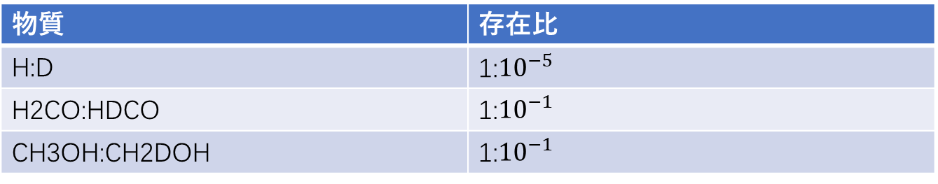

研究背景
星・惑星系を生成する分子雲では星間塵が存在する。
D原子/H原子の宇宙存在度比は ${10}^{−5}$である。しかし重水素を含む分子の比率が高くなっている^{[1]} 、これを重水素濃縮という
物質 | 存在比
H:D | 1:${10}^{−5}$
H2CO:HDCO | 1:${10}^{−1}$
CH3OH:CH2DOH | 1:${10}^{−1}$
[1]N. Watanabe et al., Astrophys. J., 571

Slide 3

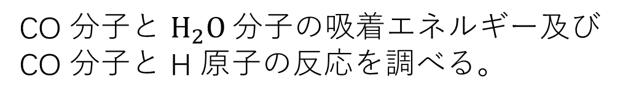




$H_{2}CO$及び ${CH}_{3}OH$の生成機構は星間塵表面に吸着したCO分子へのH原子付加反応である。反応式は
$$\text{H}\text{ + }\text{CO} \text{→ }\text{HCO}$$
$$H + HCO → H_{2}CO$$
$$H + H_{2}CO → CH_{3}O$$
$$H + H_{3}CO → CH_{4}O$$
本研究の目的
重水素濃縮のメカニズムを解明する
本発表の目的
CO 分子と $H_{2}O$分子の吸着エネルギー及び
CO 分子と H 原子の反応を調べる。

Slide 4

研究内容
CO分子の分極の計算
CO 分子と $H_{2}O$分子の安定構造を探す
吸着エネルギーを計算する
CO 分子と H 原子の反応の遷移状態を探す

Slide 5
手法
DFT法
汎関数:B3LYP
基底関数:6-31G and 6-31G(d , p)
前回はaug-cc-pVDZを使った
今回はまず一酸化炭素分子の分極を調べた

Slide 6
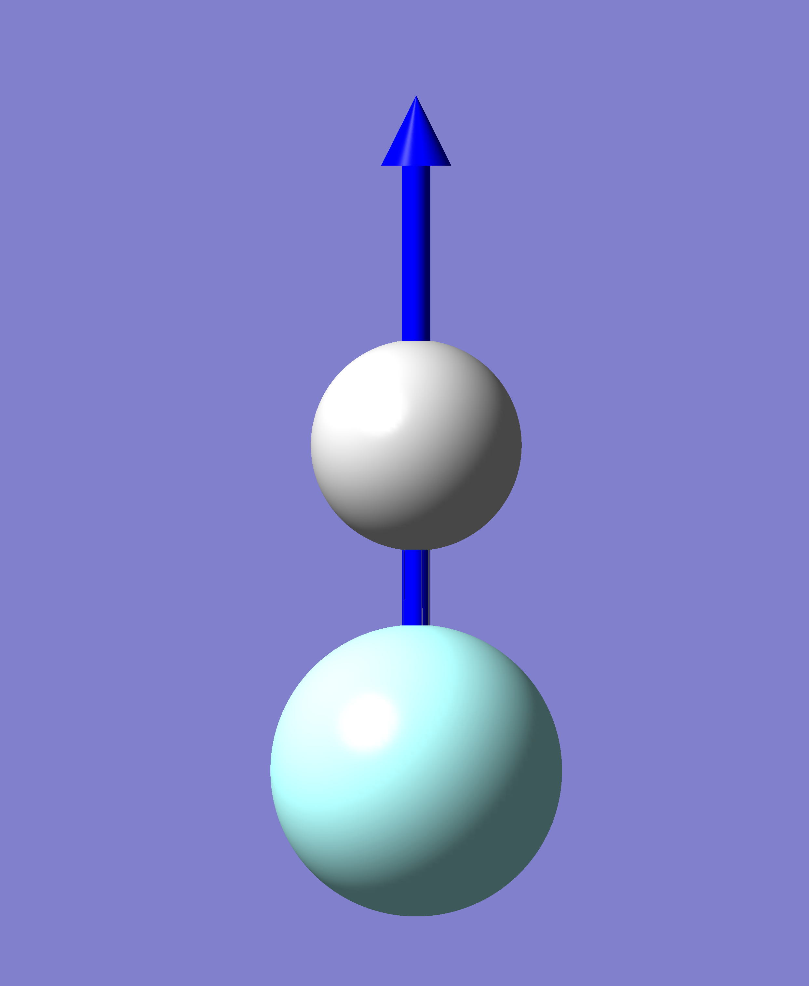
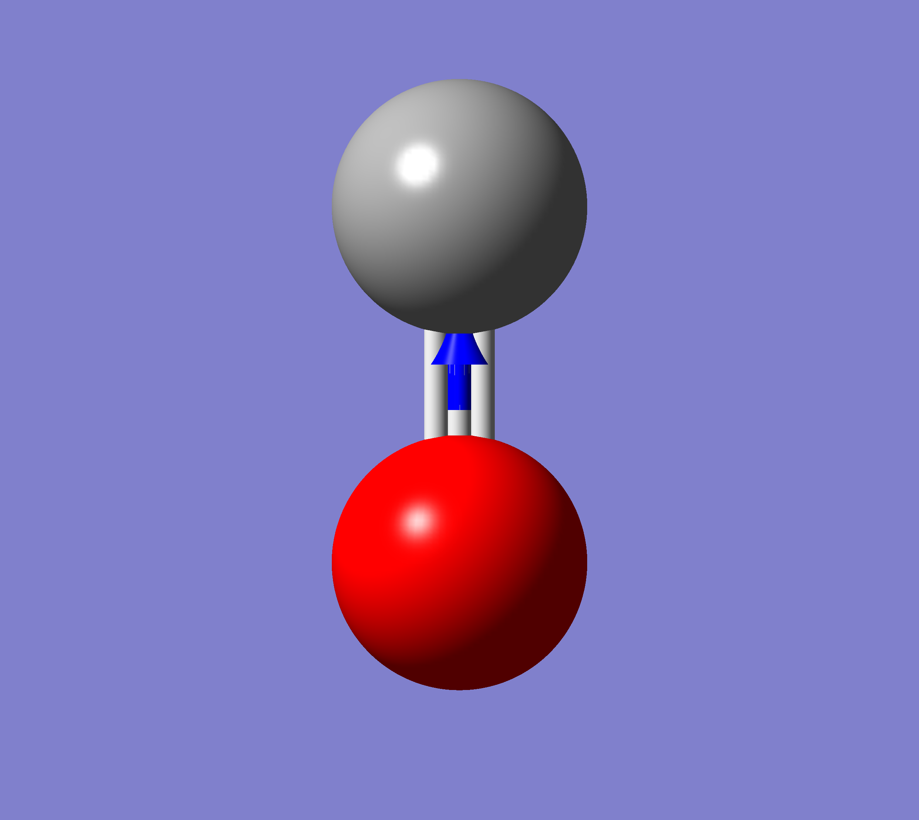


CO分子の電荷分布
HF分子 6-31G(d , p)
CO分子 6-31G
CO 6-31G(d , p)
C
C
H
$$−δ$$
O
O
F
HF分子より双極子モーメントの向きと分極を確認
6-31Gは実験と逆、実験値を再現するには6-31G(d , p)が必要

Slide 7
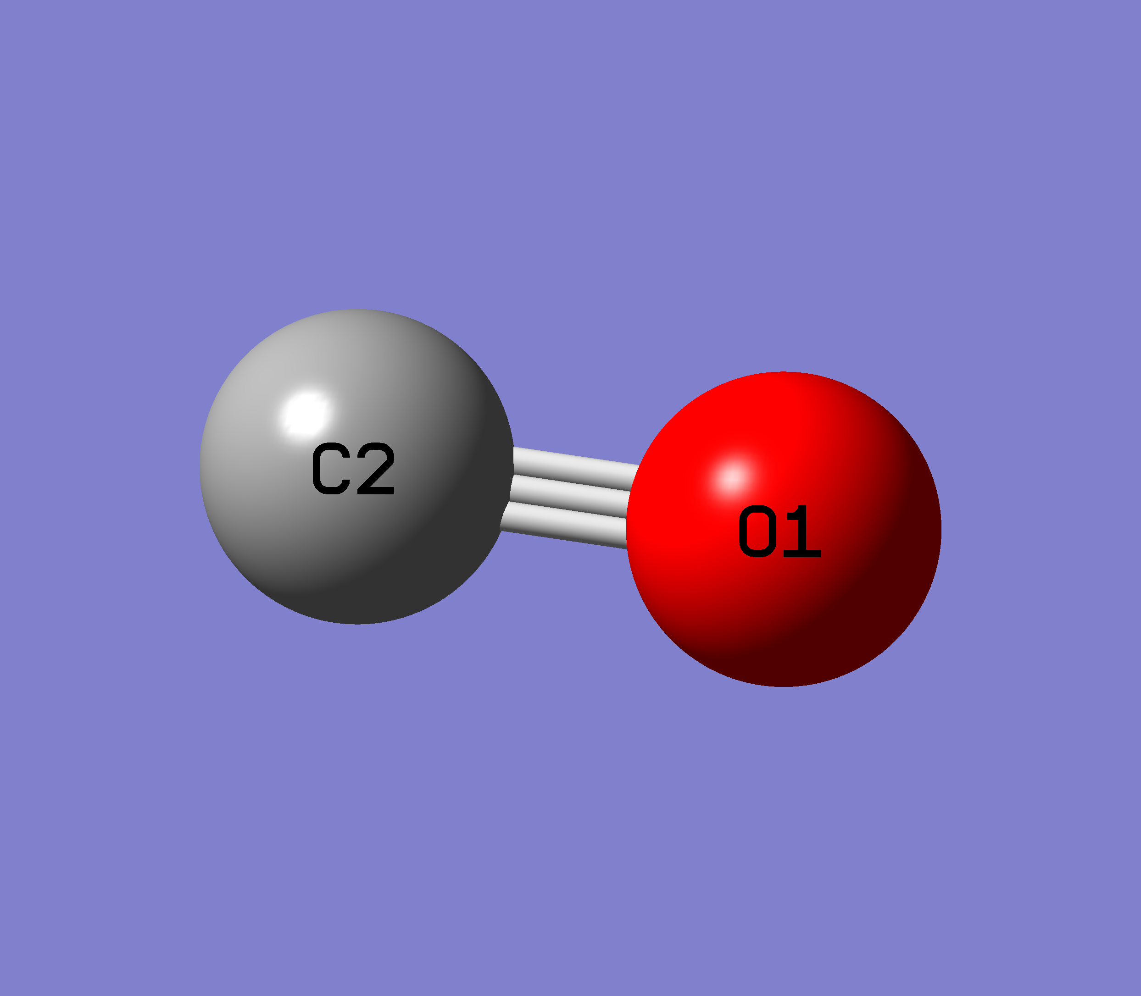
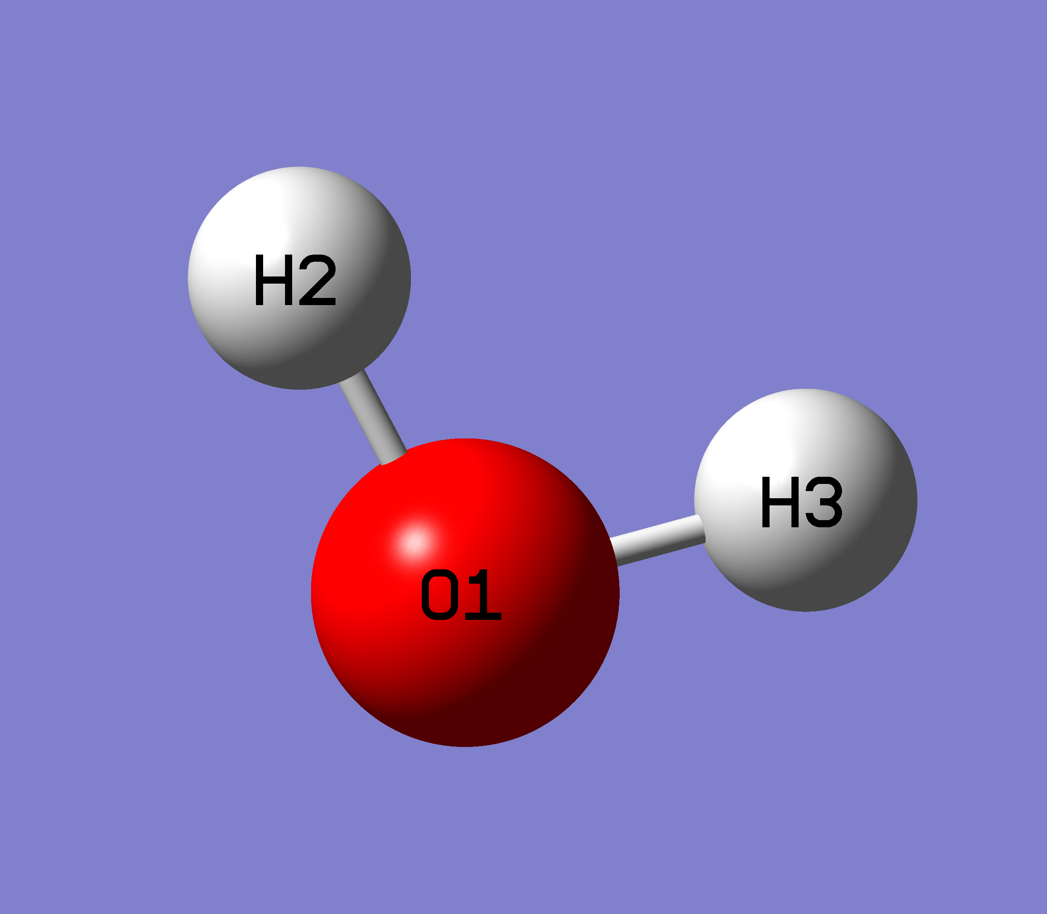

実験結果
1 CO 分子及び $H_{2}O$分子の全エネルギー
$E_{CO}$=-113.30945 Hartree
$E_{H_{2}O}$=-76.41974 Hartree
(単位:Hartree)

Slide 8
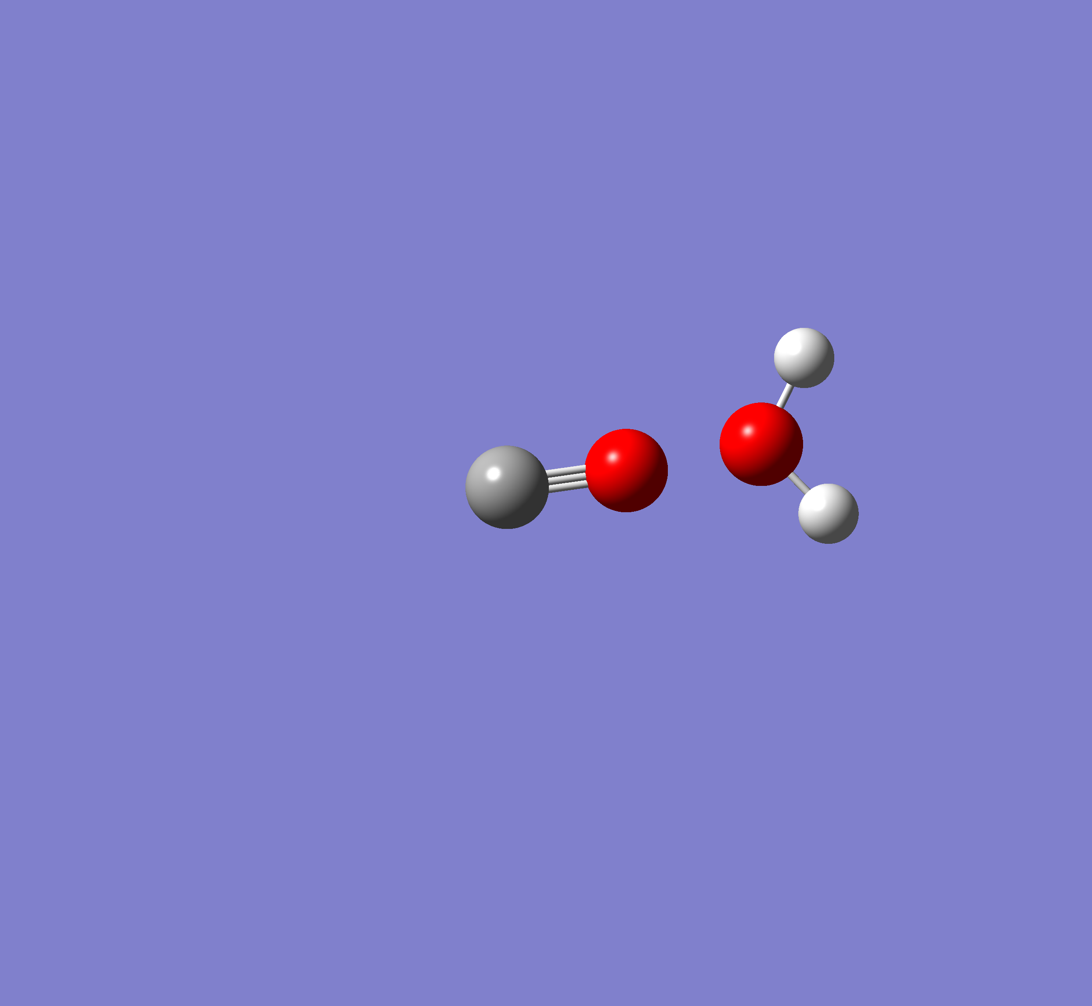
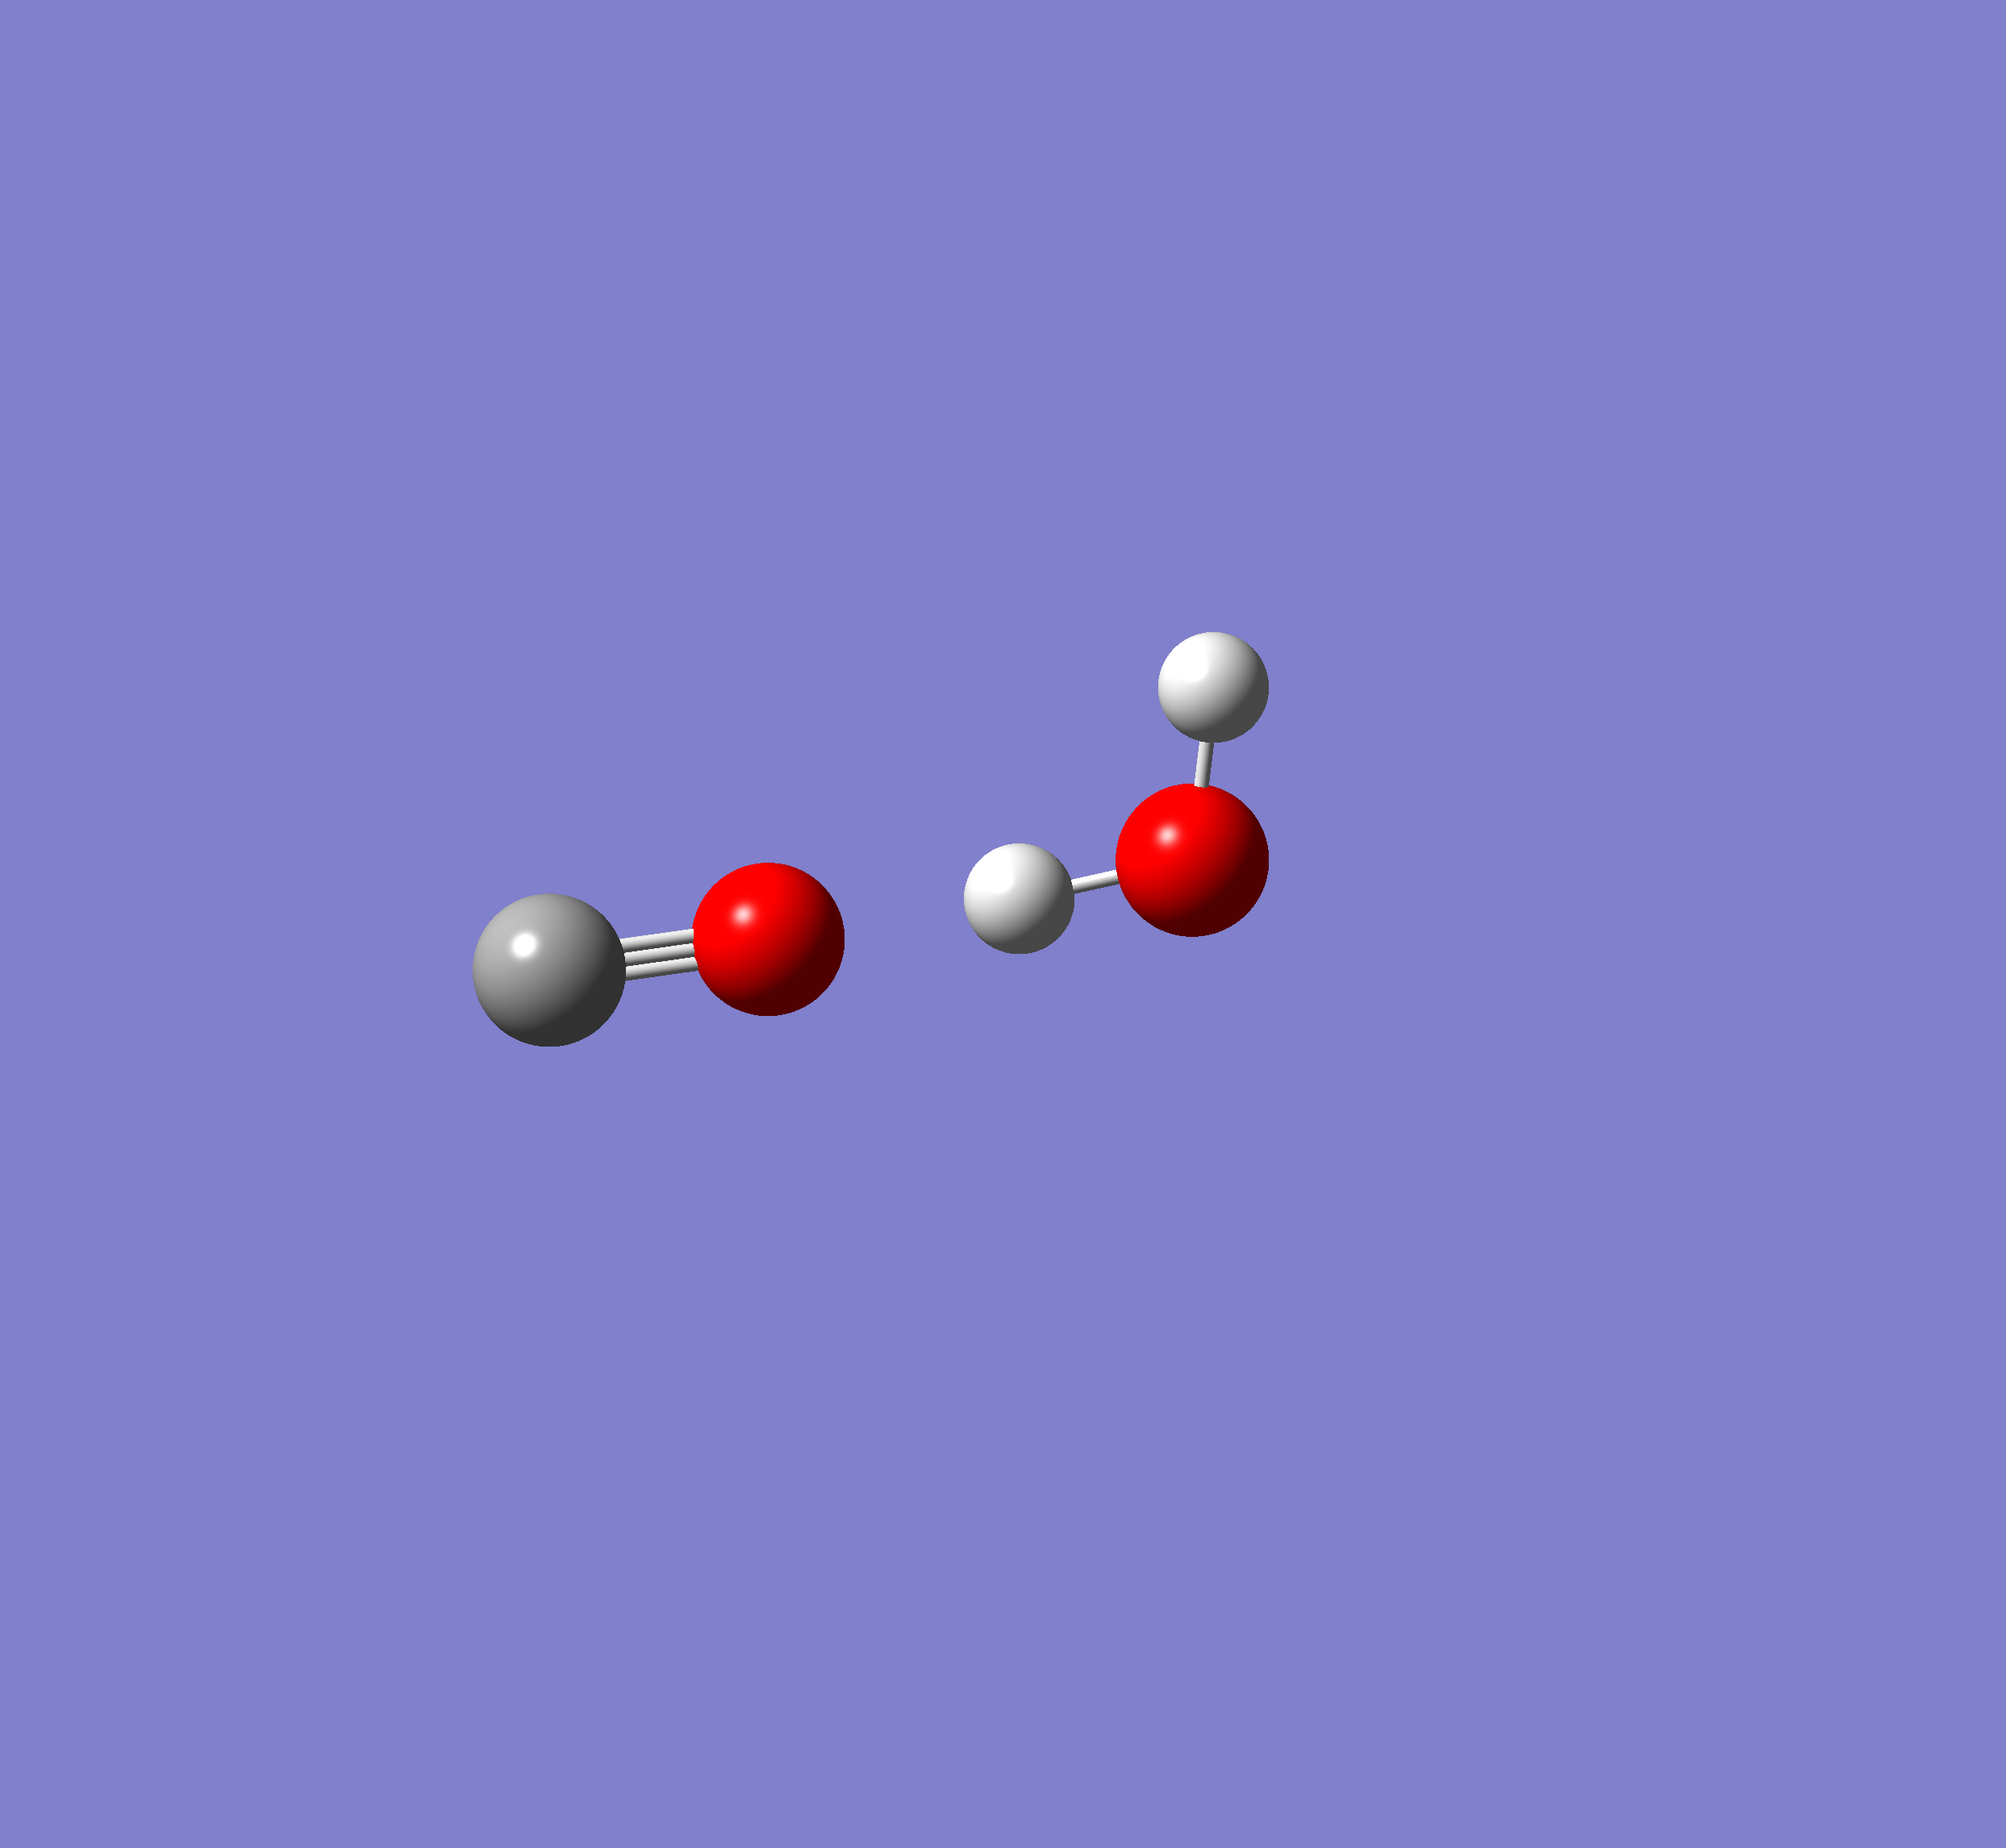
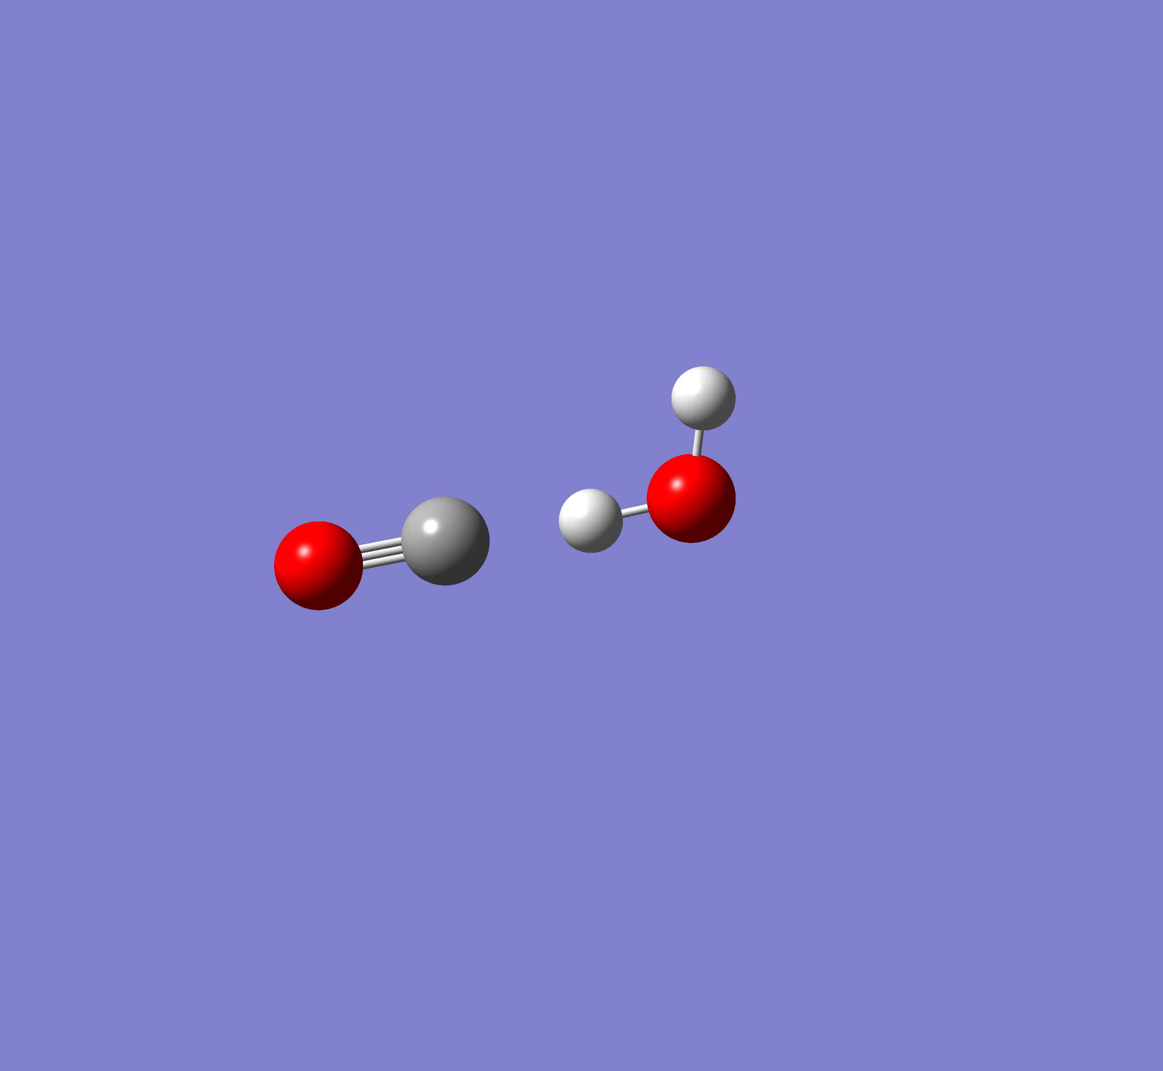
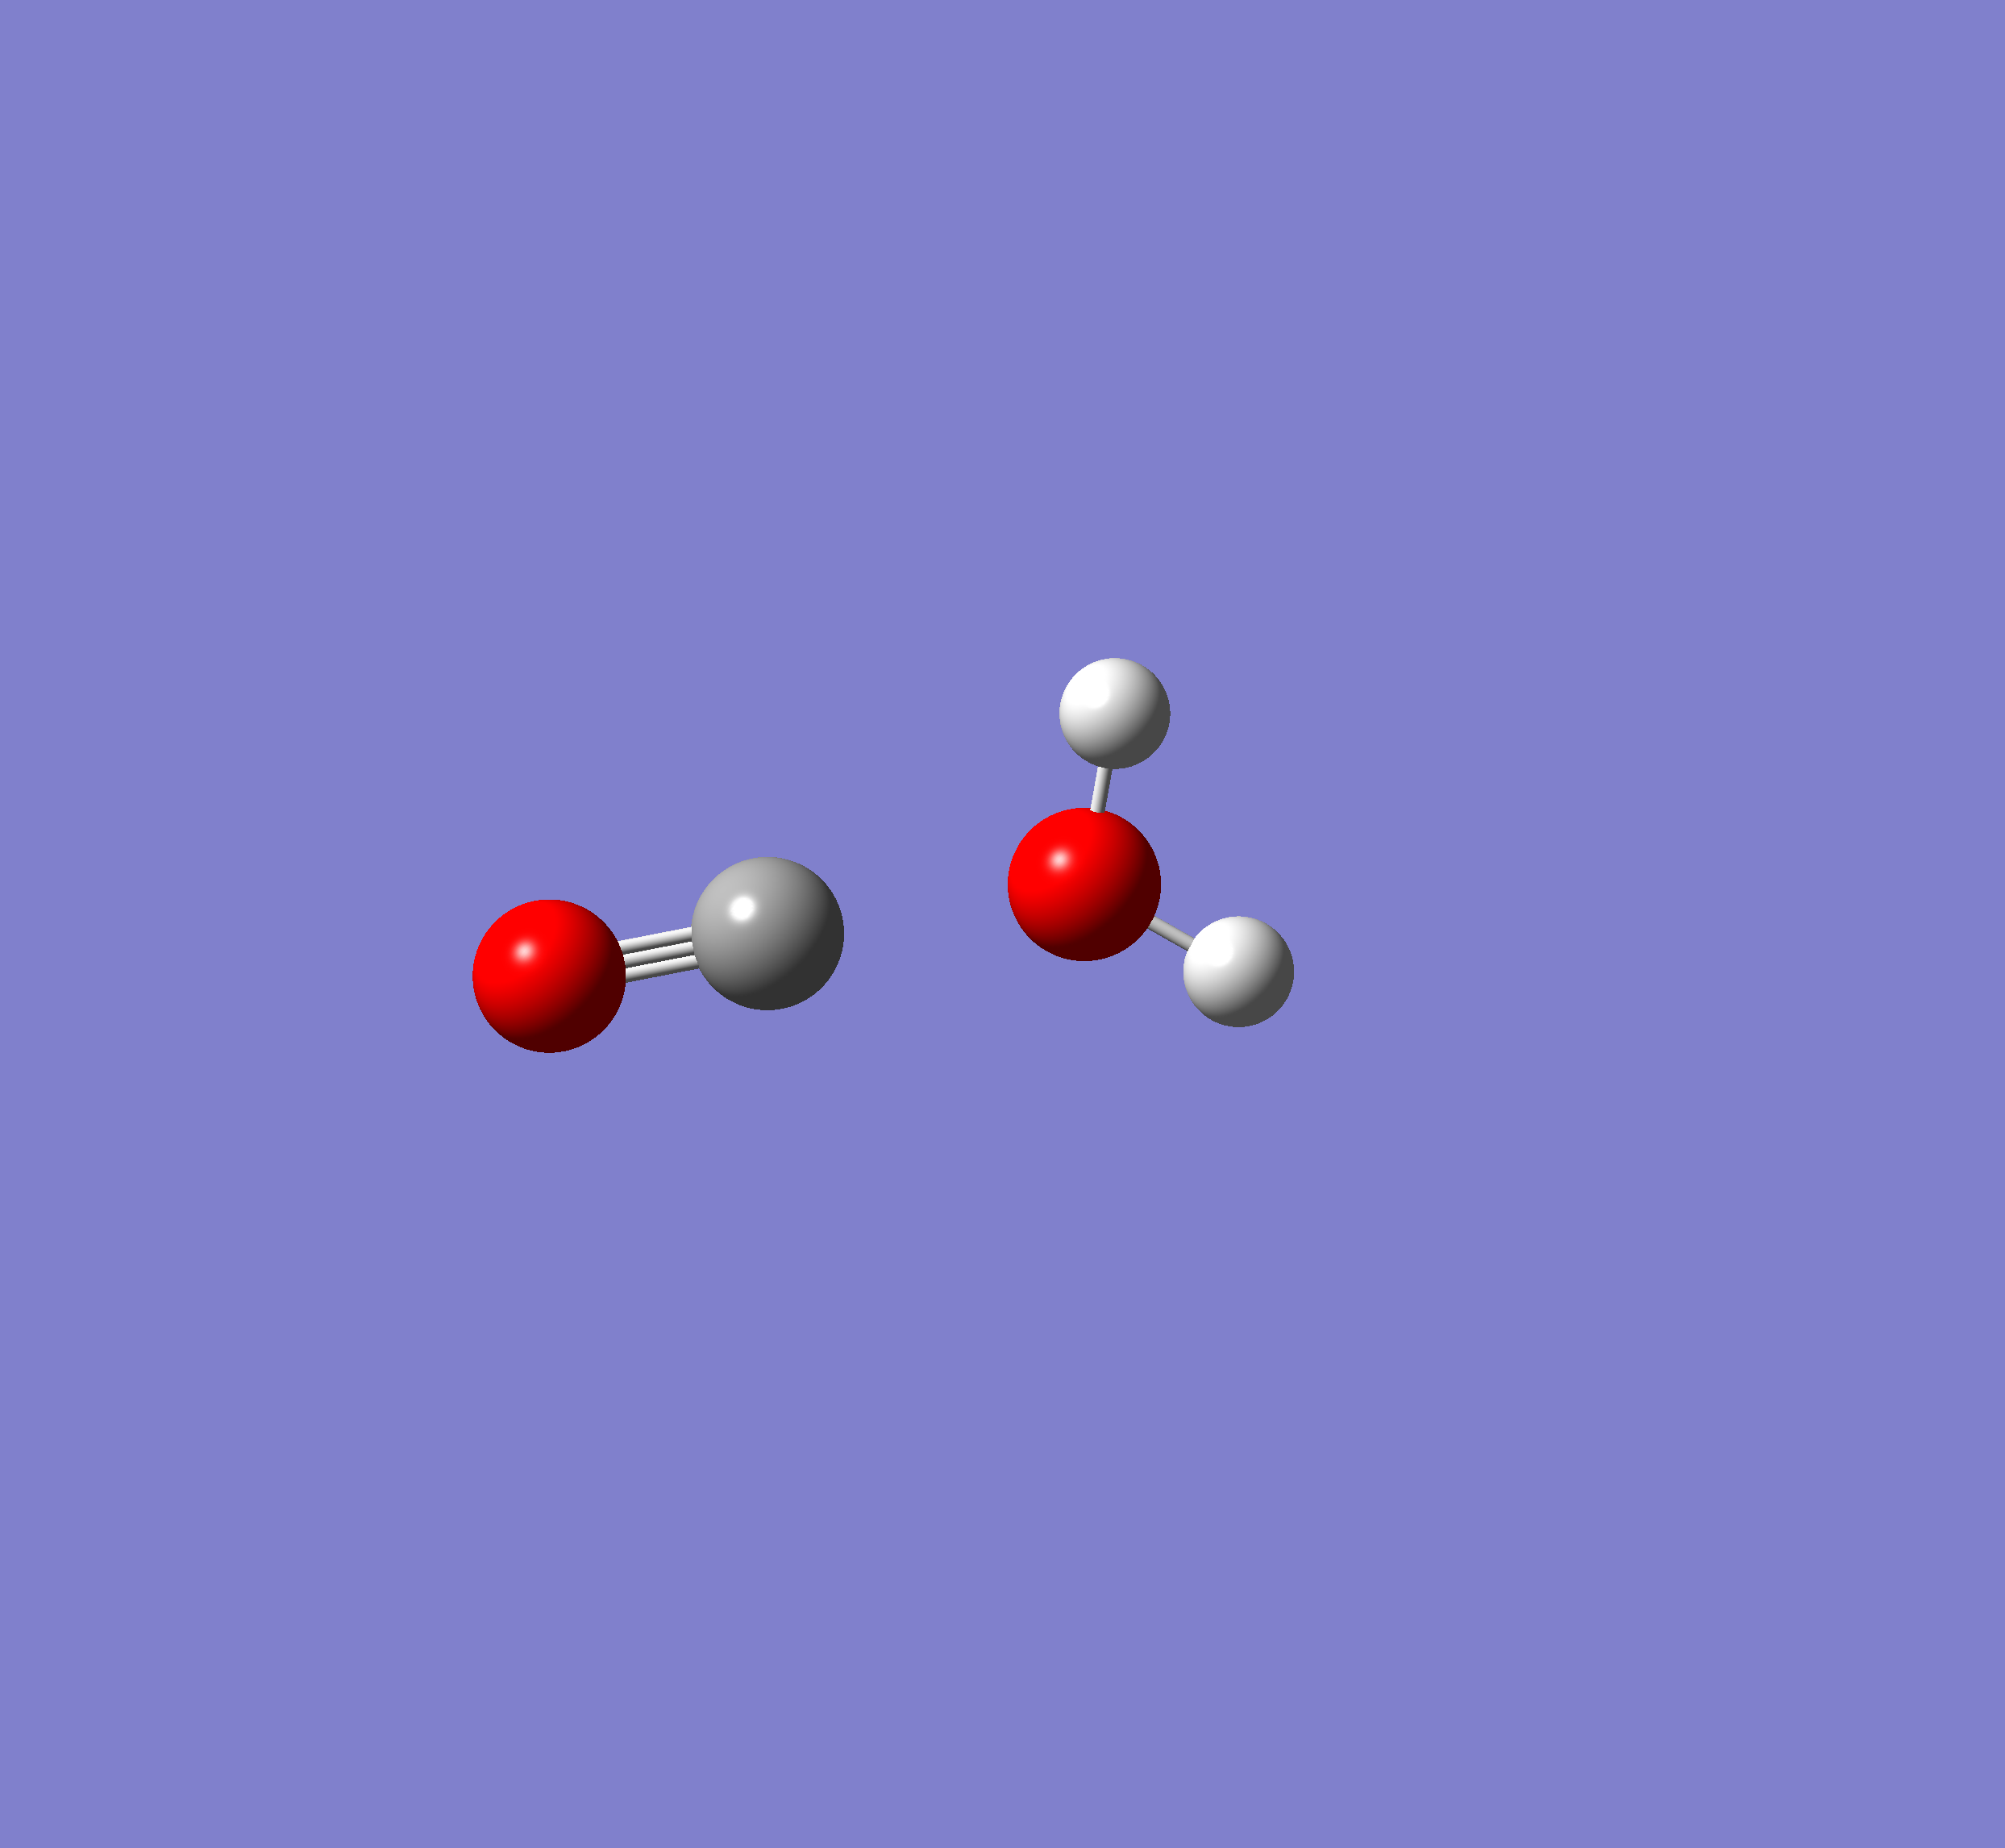
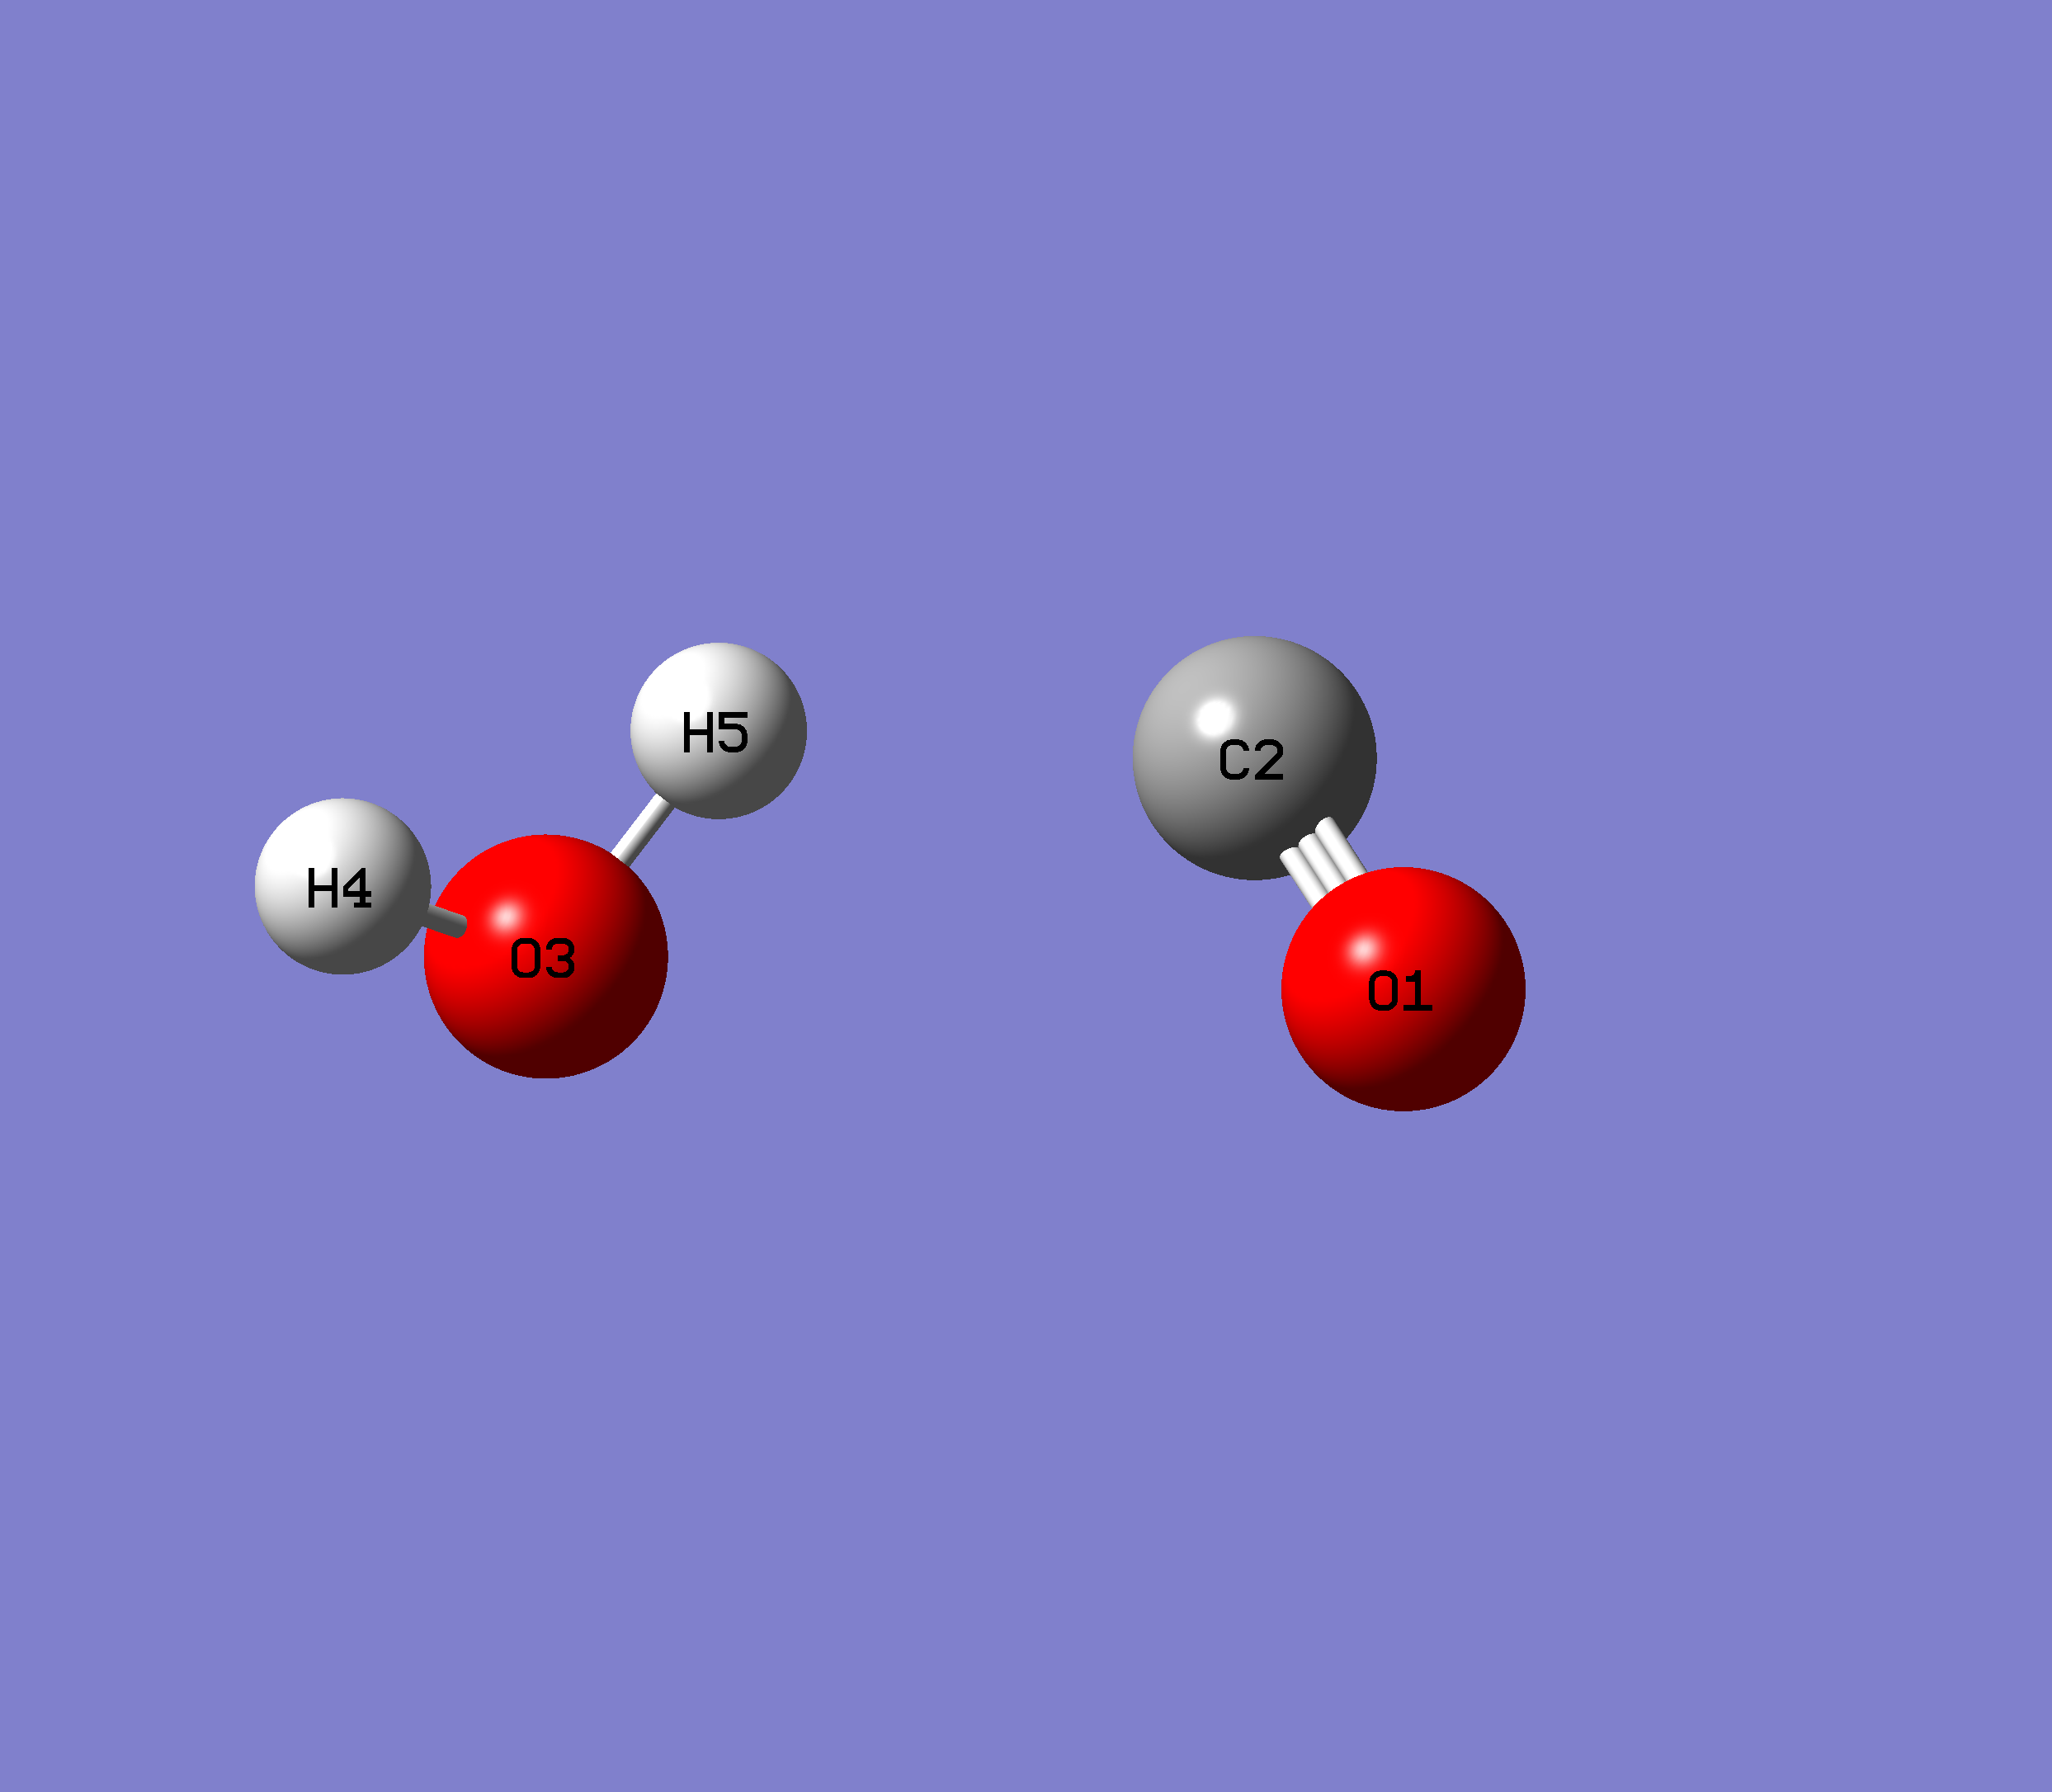
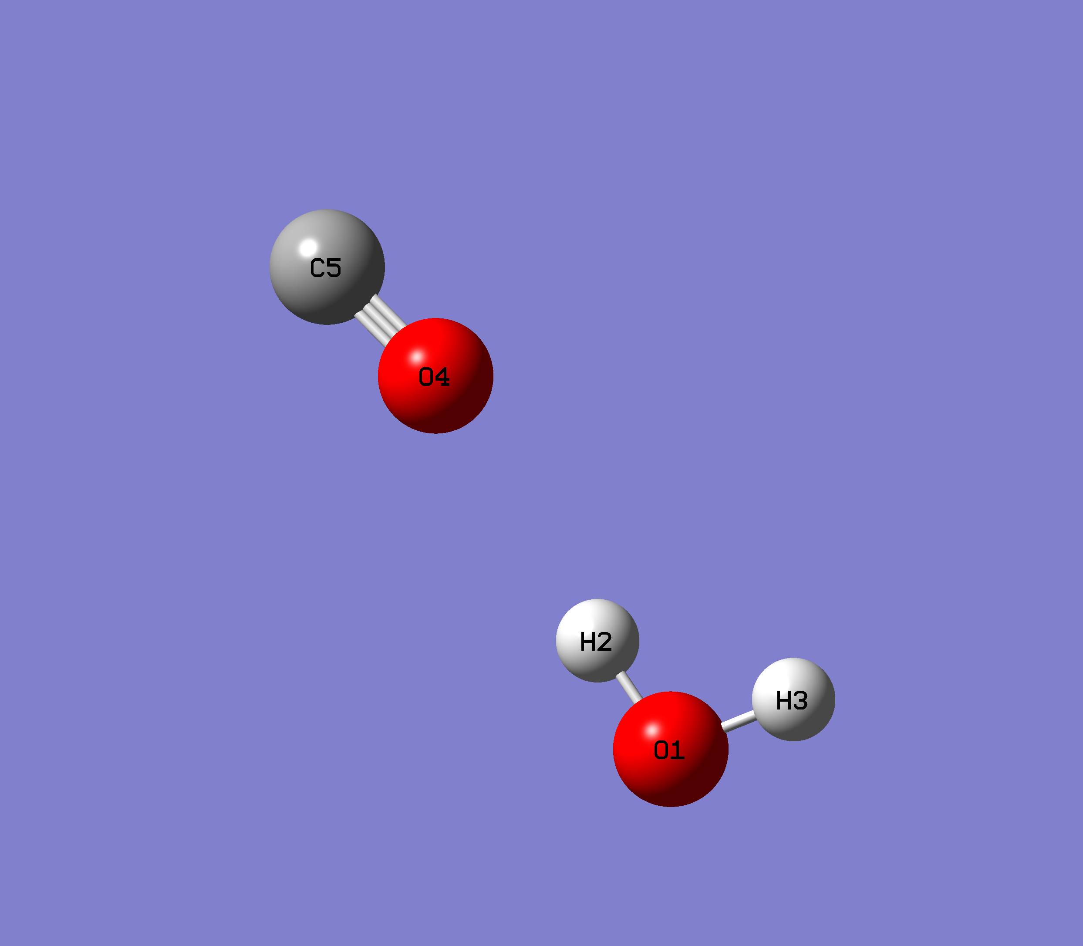
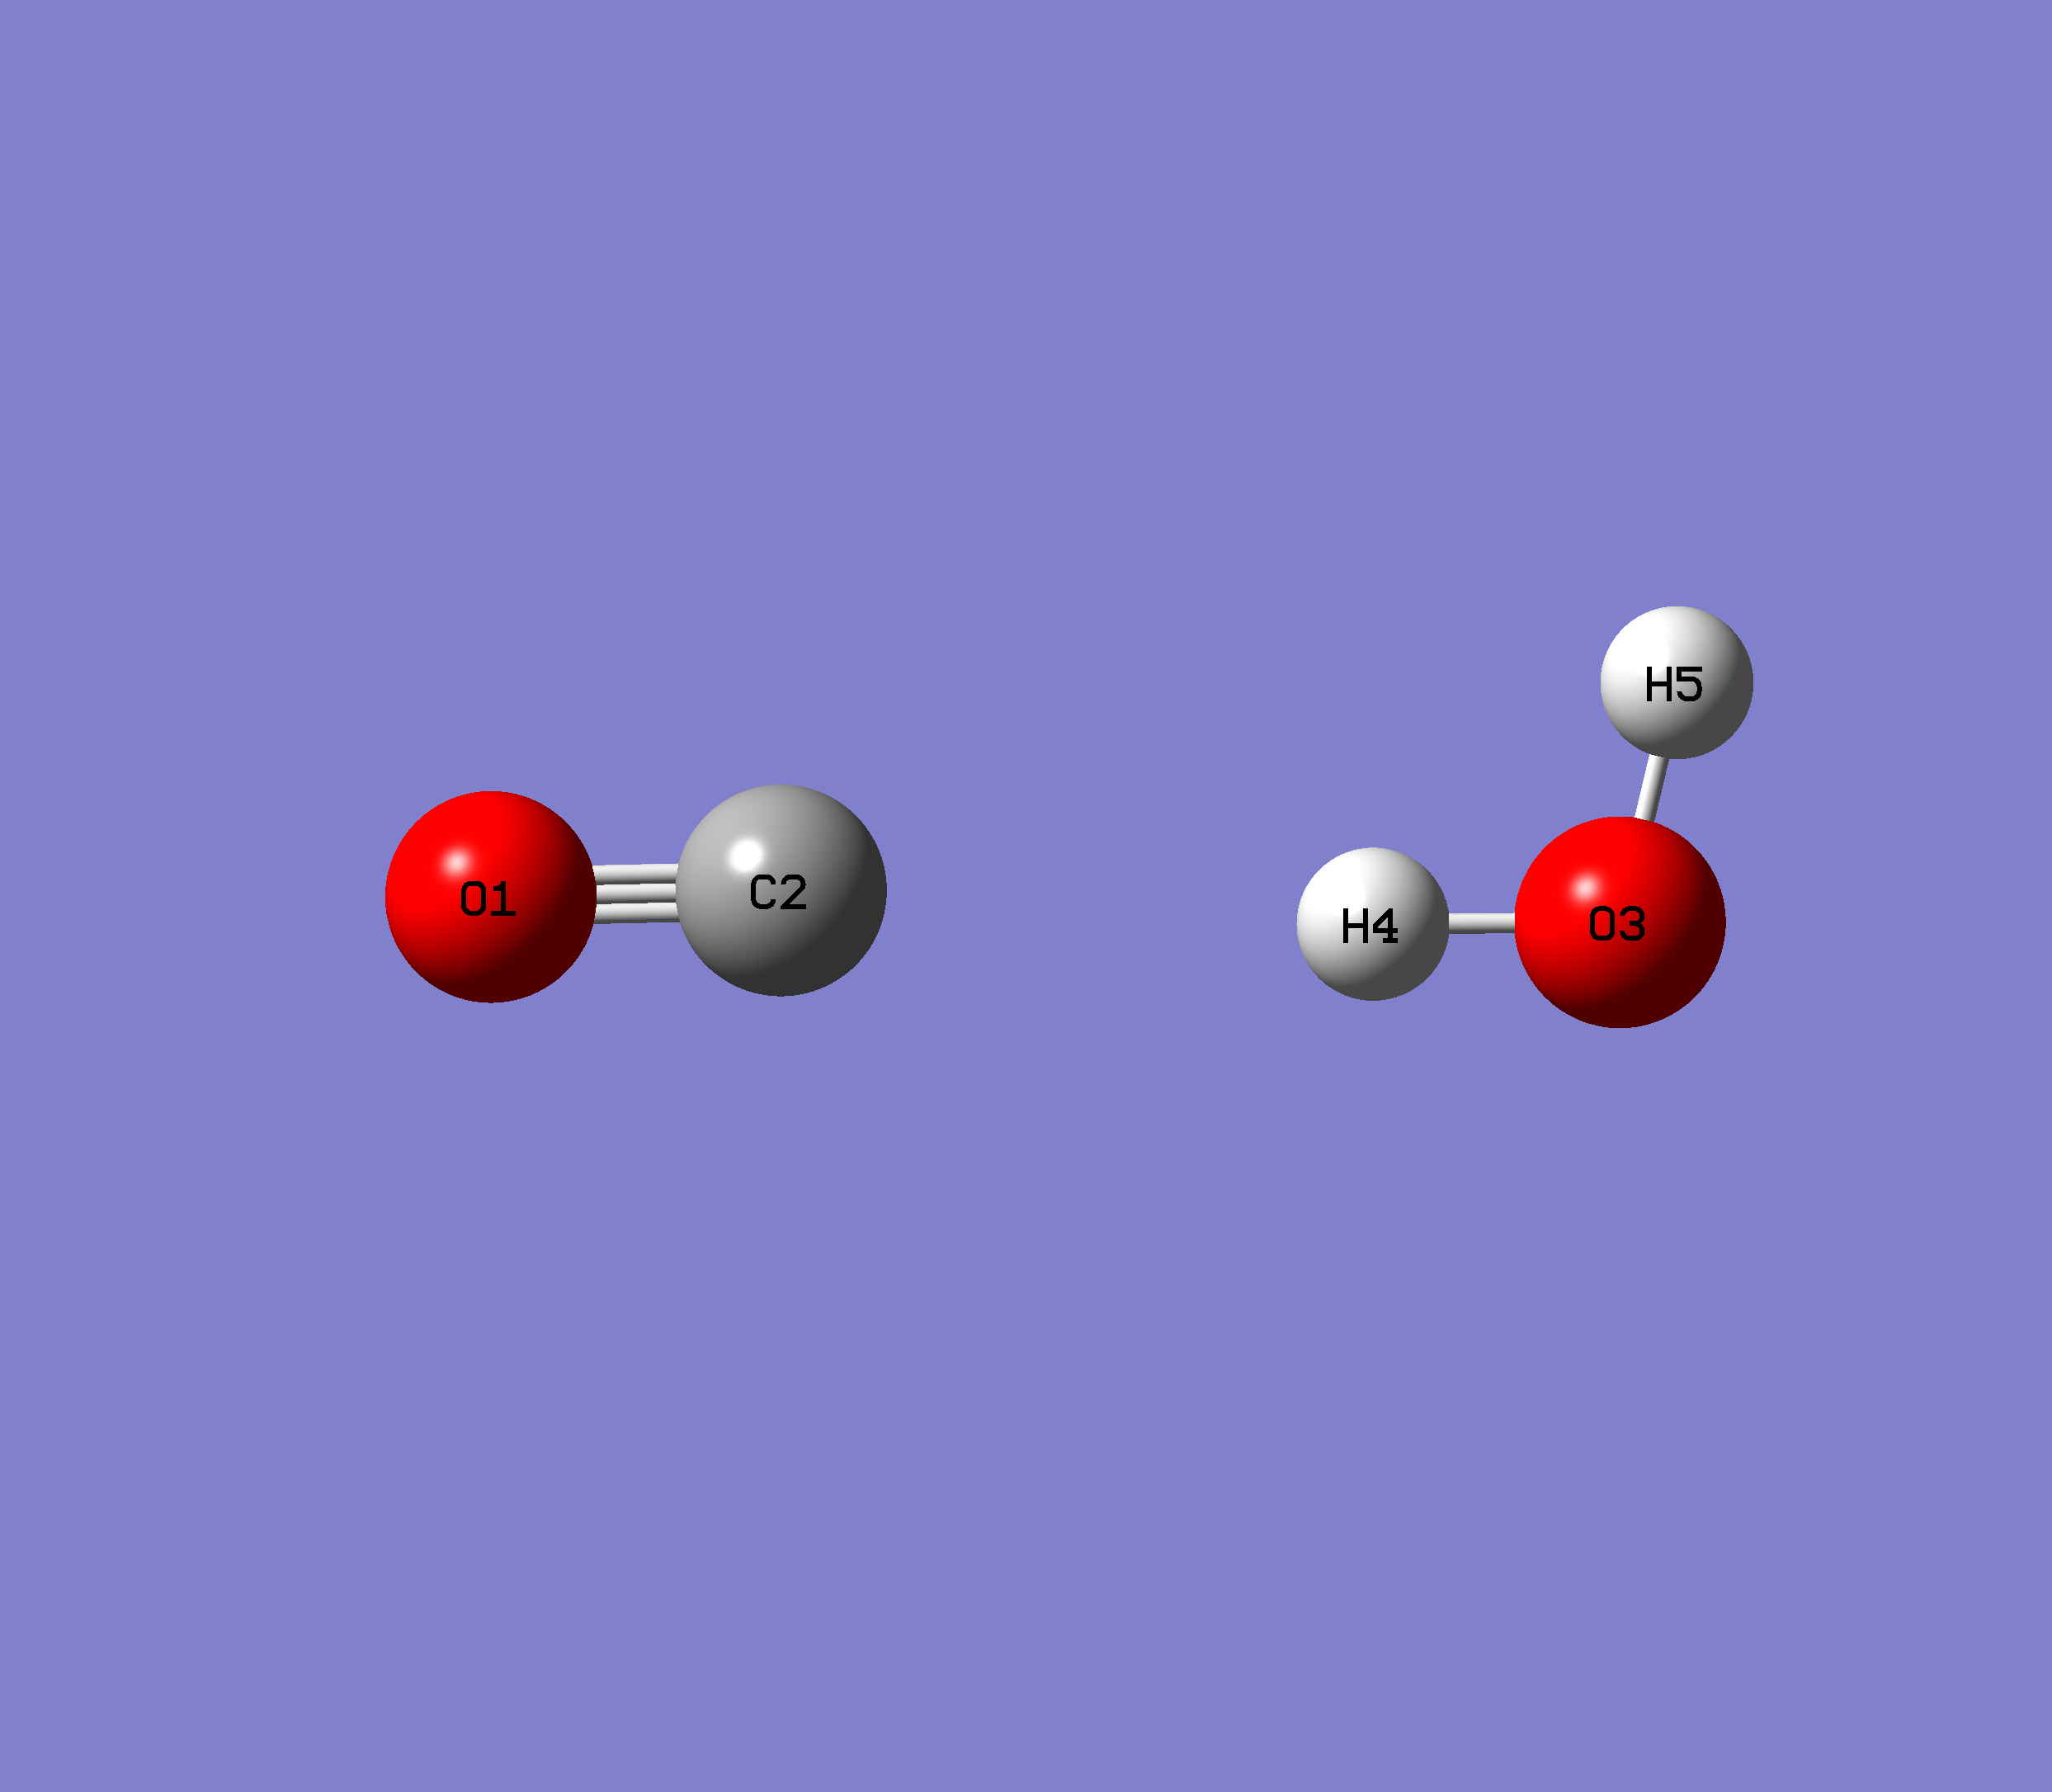
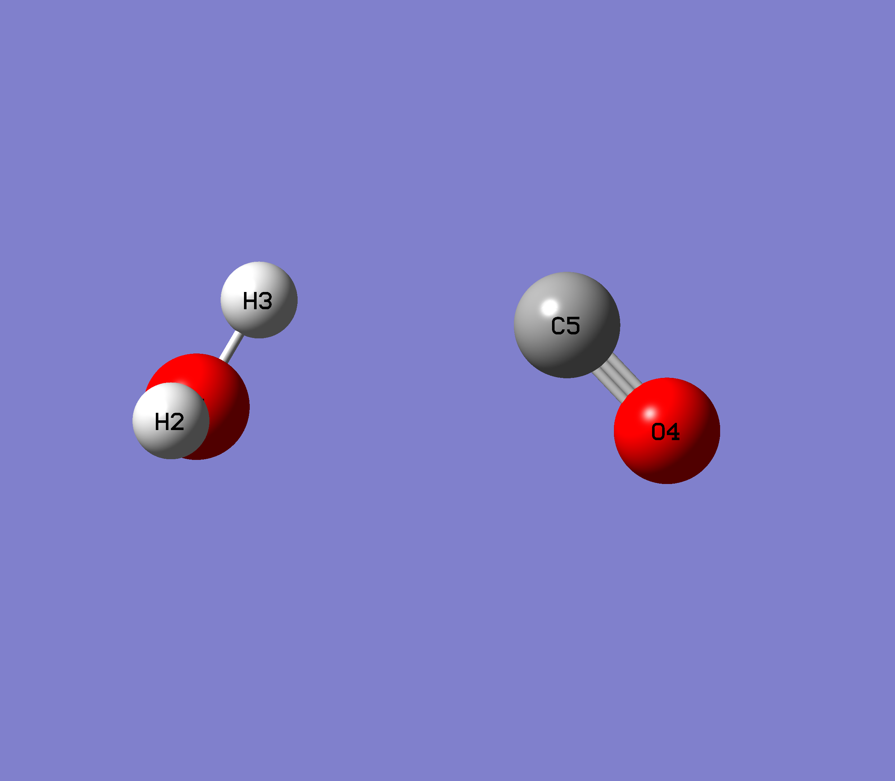
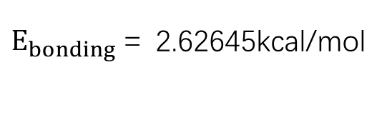
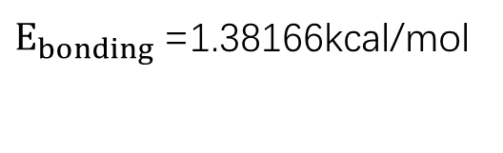
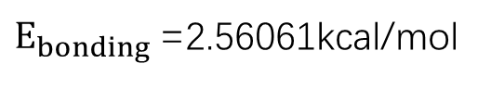
吸着構造の結果
構造1
構造2
構造3
E =-189.73327
E =-189.73139
E =-189.73338
$E_{bonding}$= 2.62645kcal/mol
$E_{bonding}$=2.56061kcal/mol
$E_{bonding}$=1.38166kcal/mol

Slide 9
結論
構造2のボンディングエネルギーが一番低いため、構造2の構造が安定である。

Slide 12
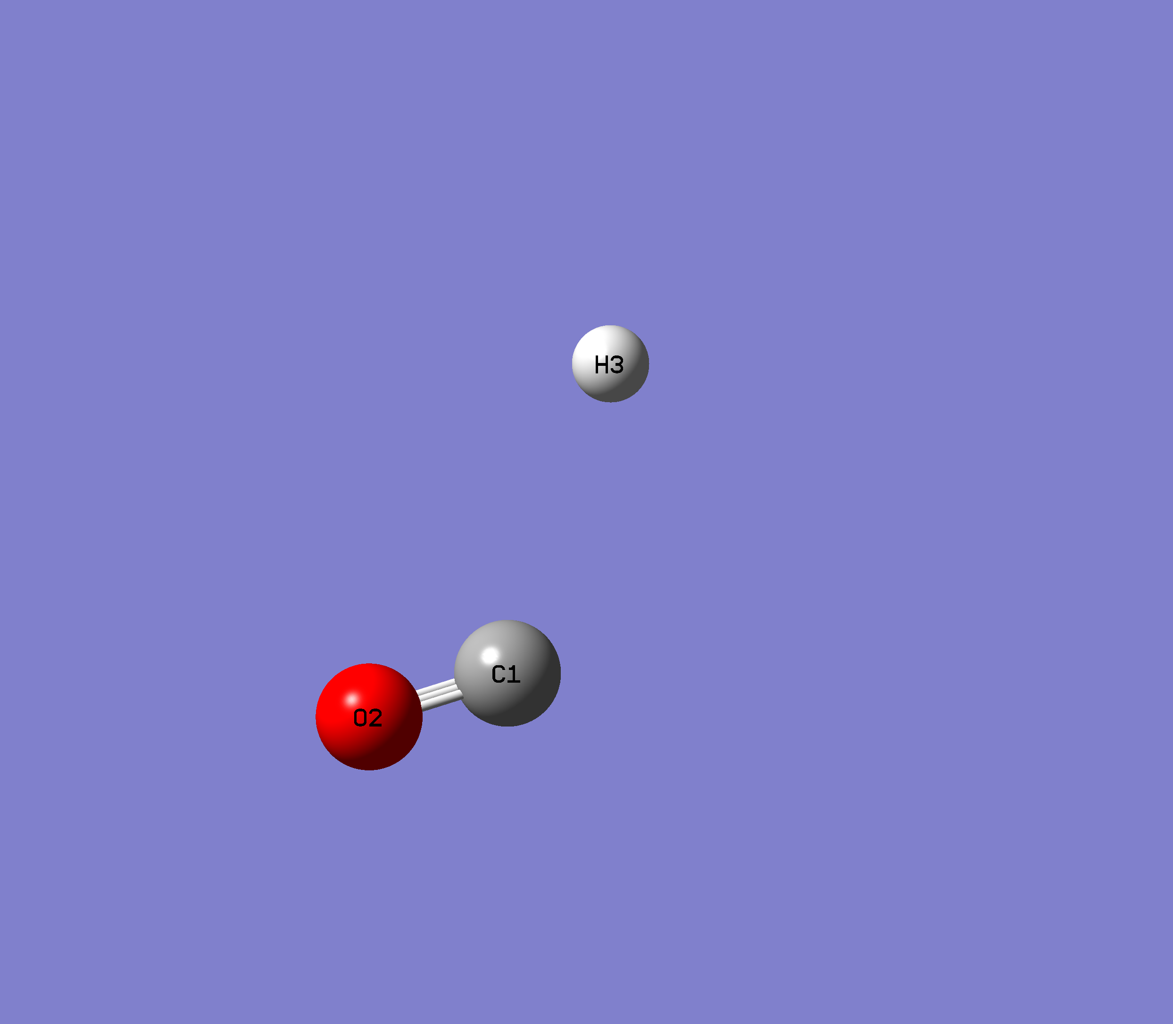
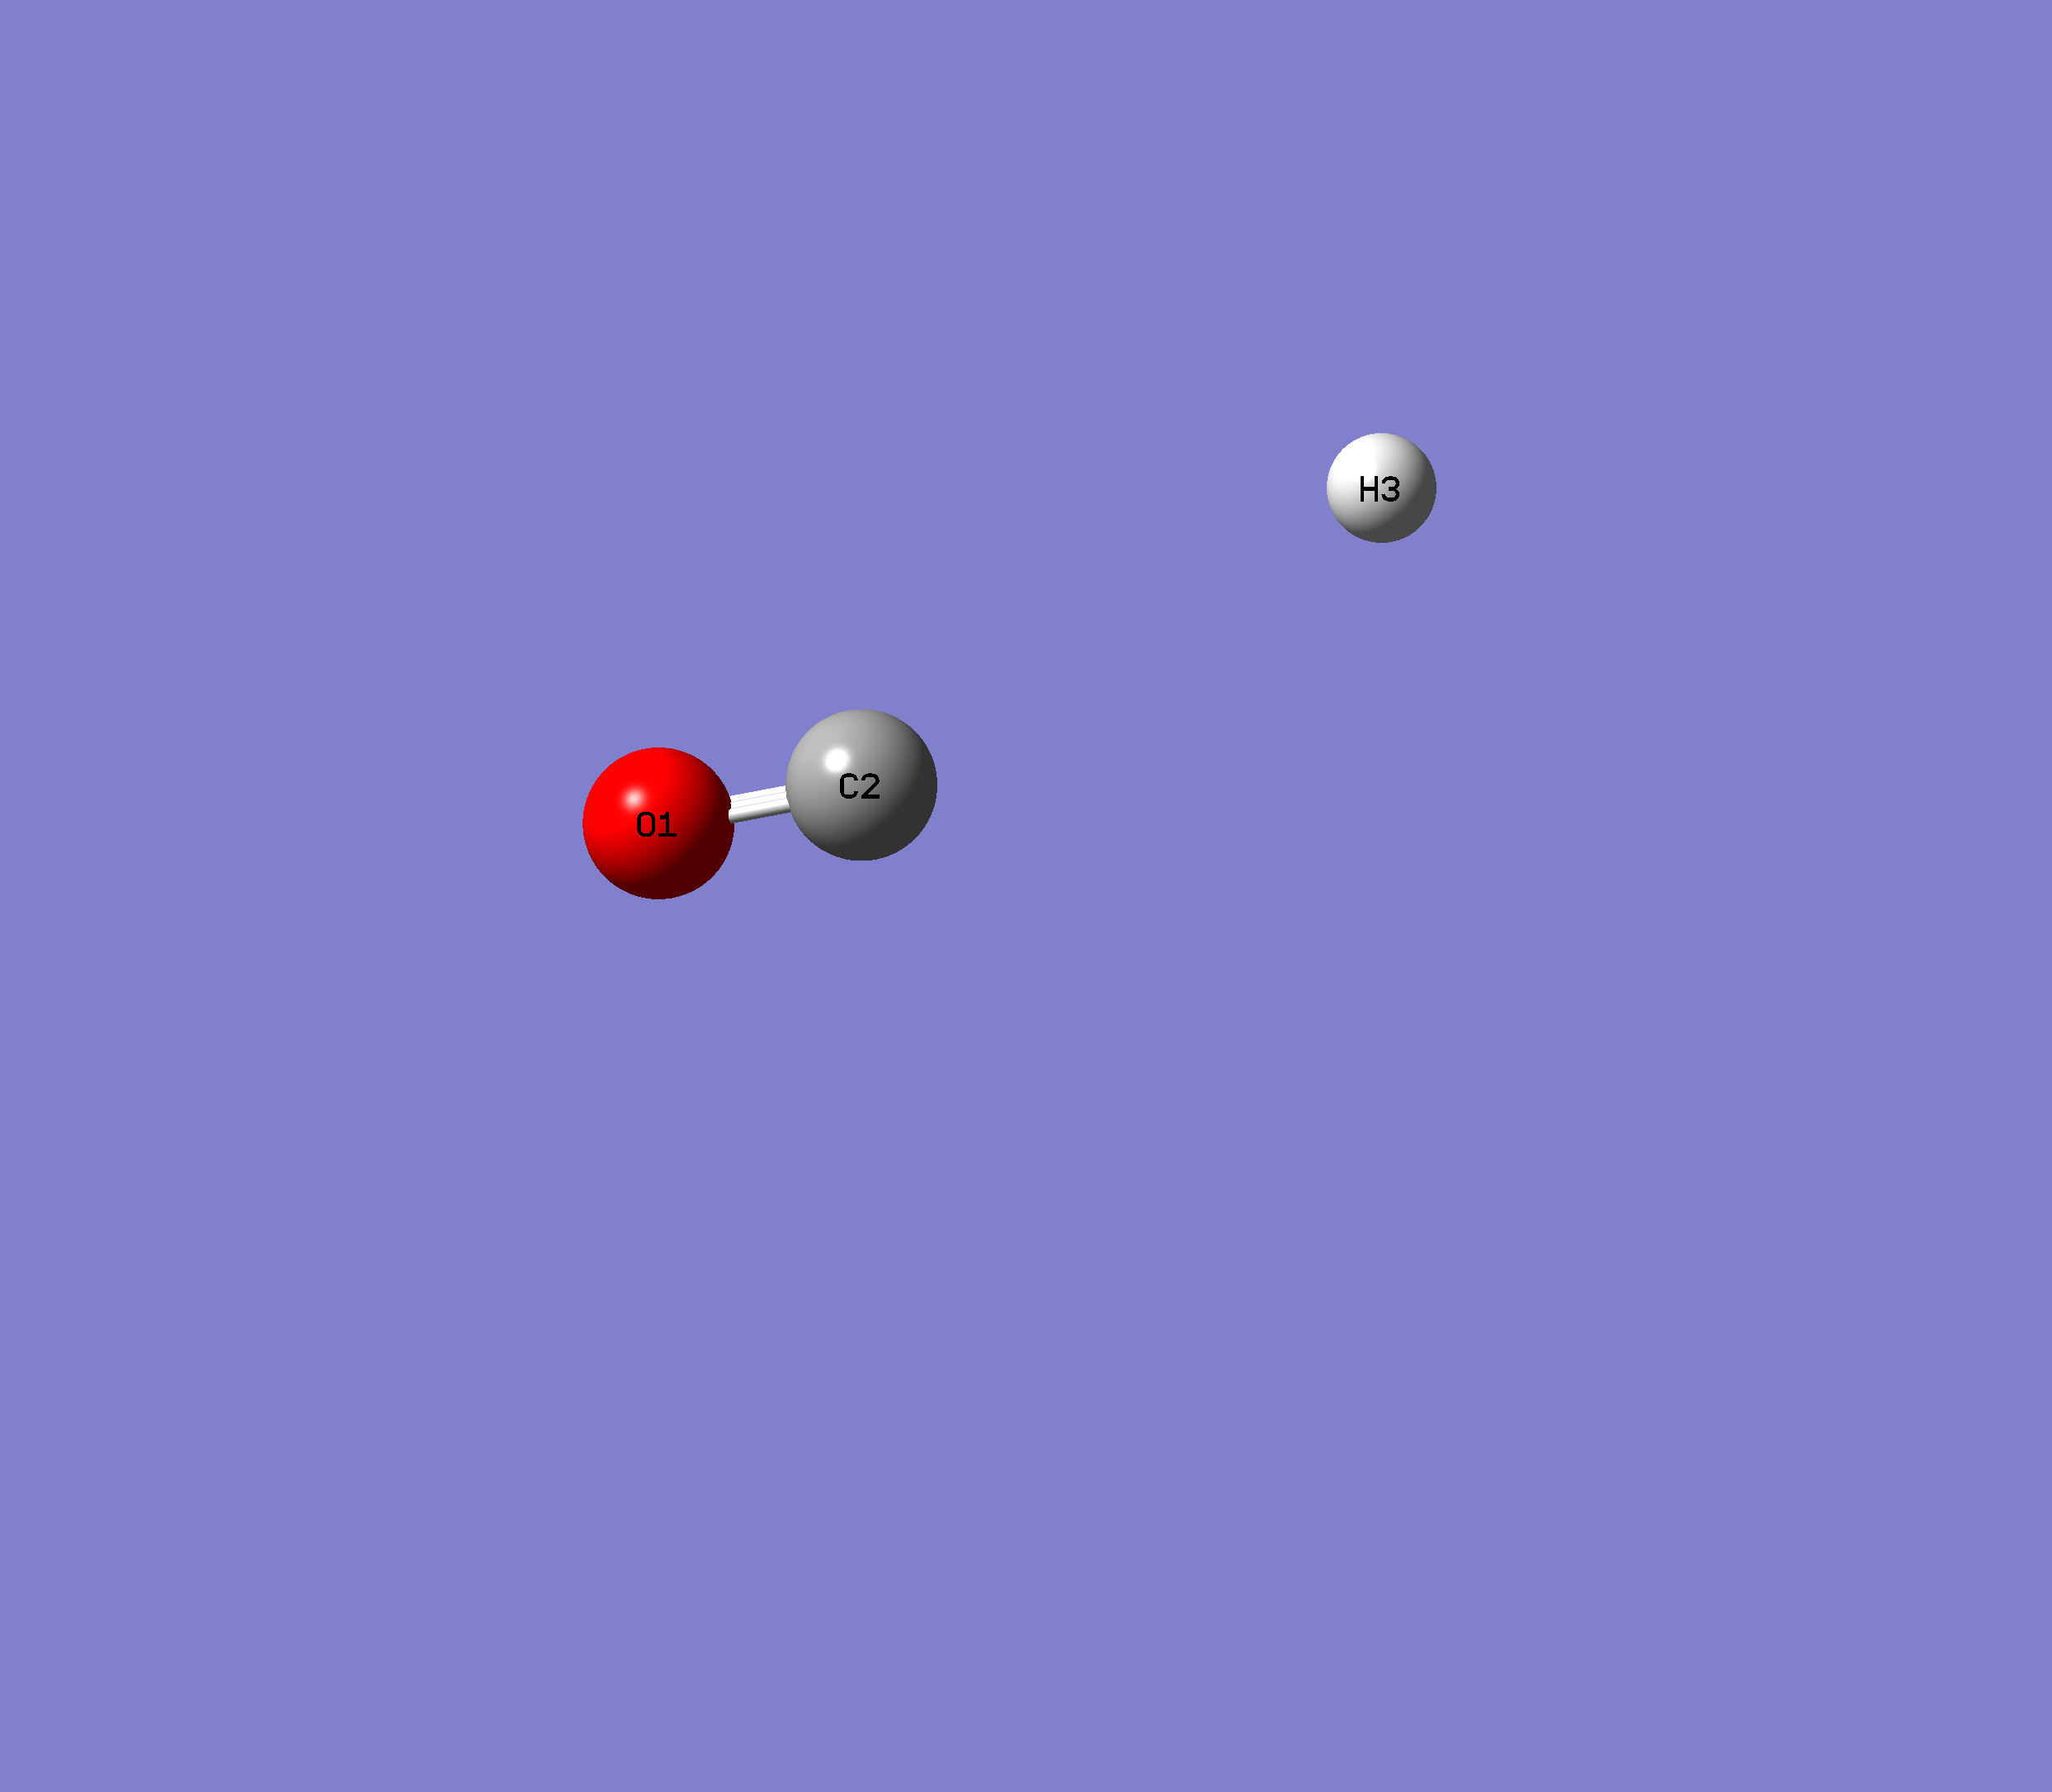
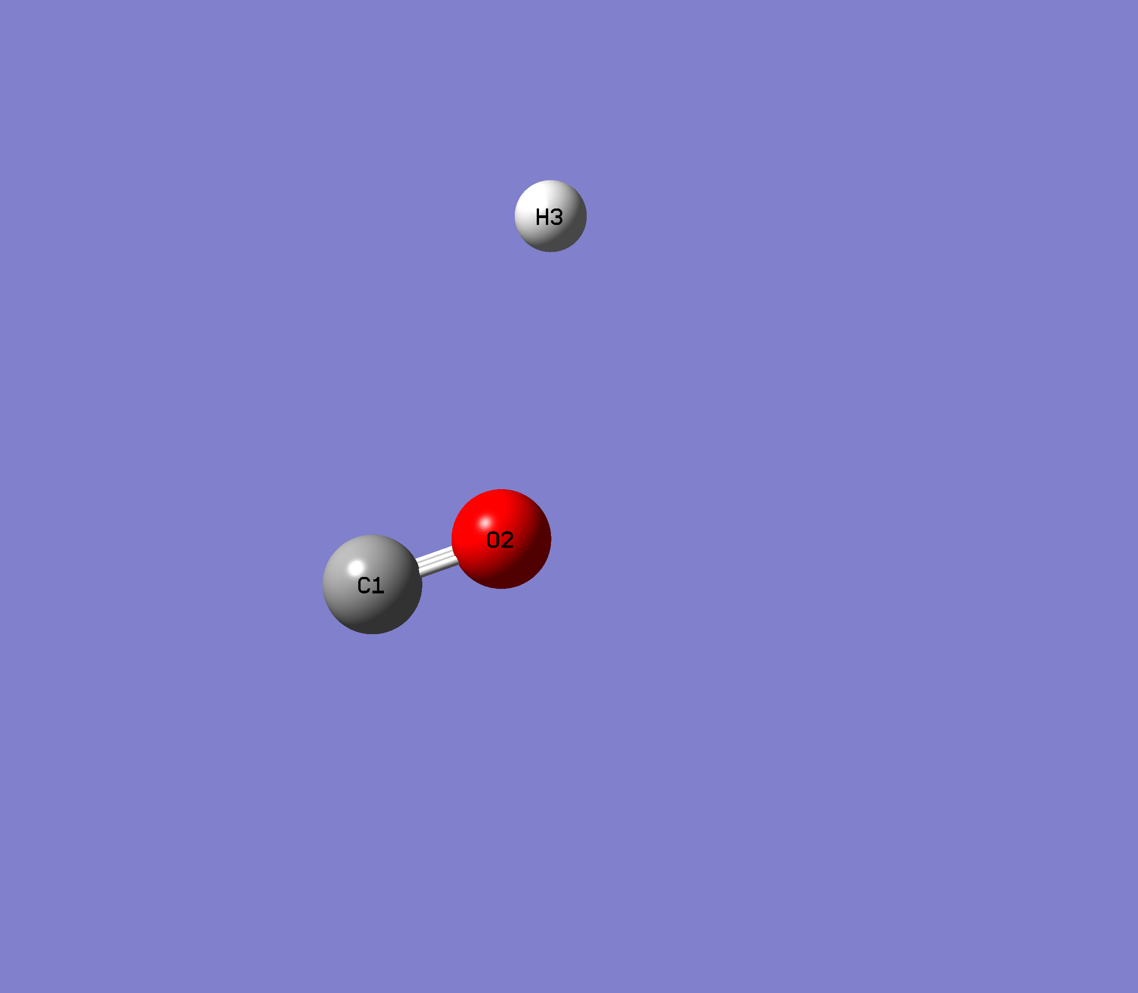
遷移状態探索
まずは反応物であるHとCOの構造最適化
反応物
E=-113.809998491
E=-113.809838120
E=-113.809809188

Slide 13
結論
構造１のエネルギーが比較的に低いため構造１は安定である。

Slide 14
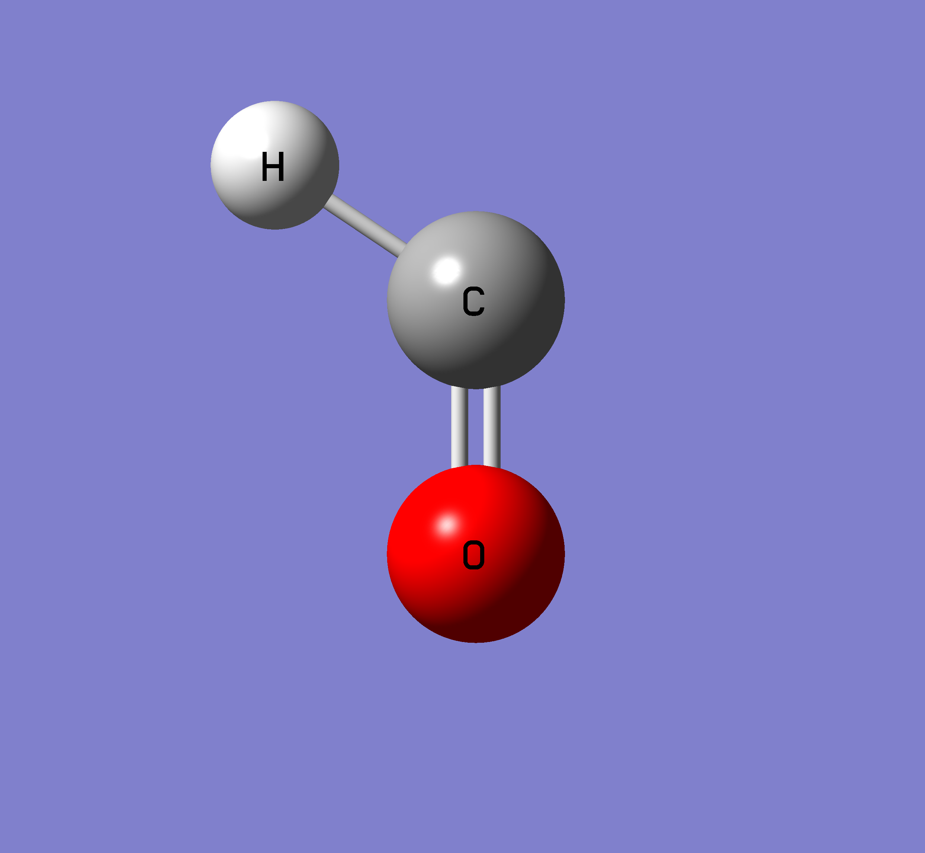
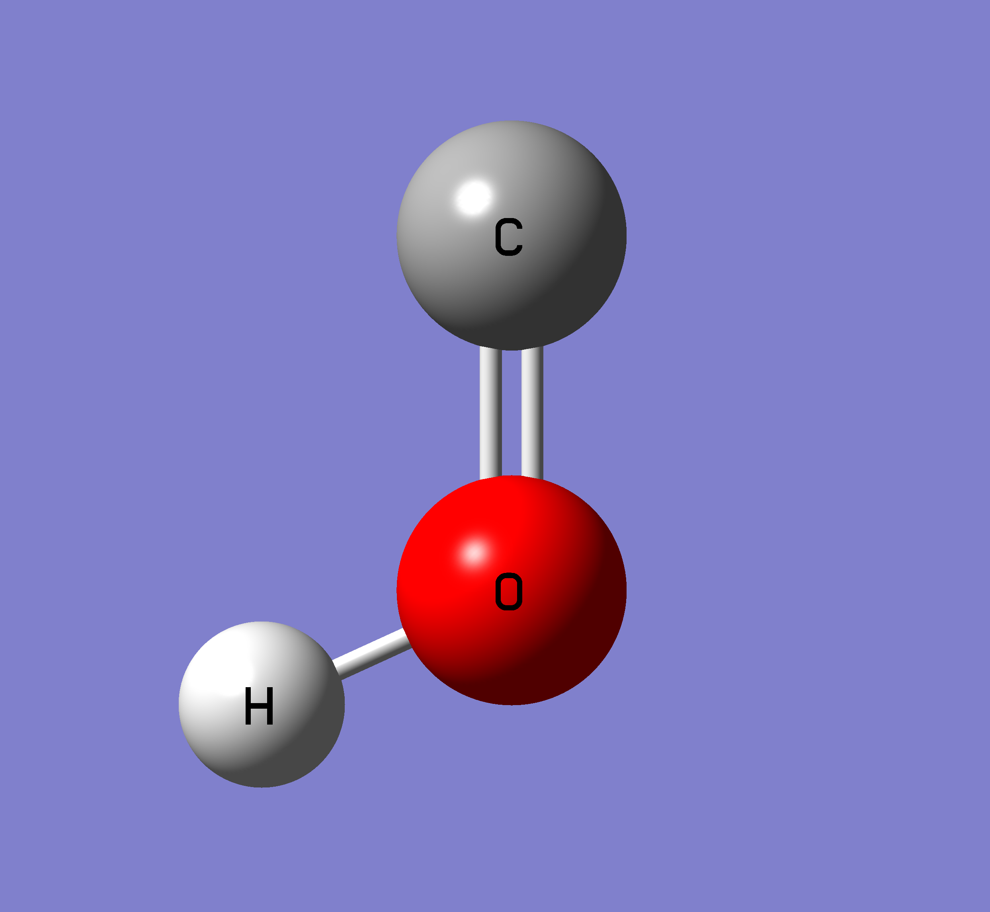
生成物
生成物１
生成物２
Opt Energy=-113.85183
Opt Energy=-113.78418

Slide 15
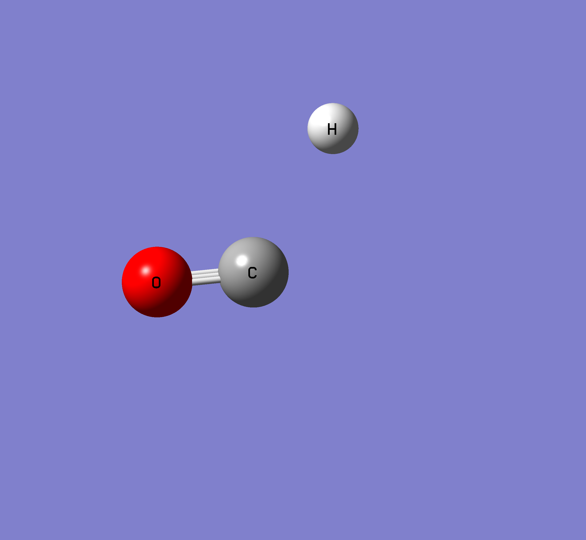
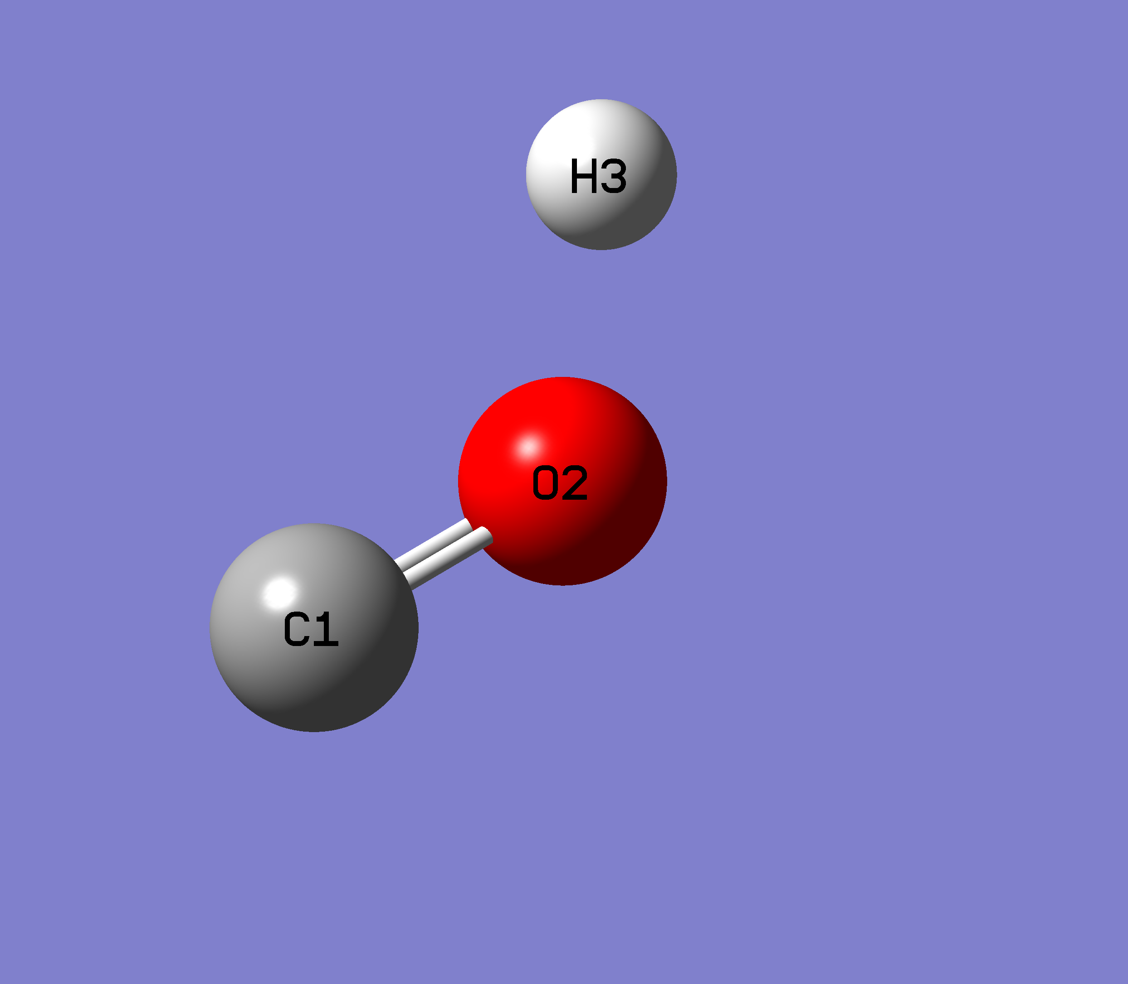
４ CO 分子と H 原子の反応中の遷移状態
遷移状態１
遷移状態３

Slide 16
H→C-O
H→O-C
R
E=-113.809998491
E=-113.809809188
E=-113.809633347
E=-113.772927055
T
P

Slide 17
結論
遷移状態1のエネルギーが比較的に低いから、遷移状態1になりやすい

